Slide 1
Regresia logaritmus
Benjamín Koša

Slide 2
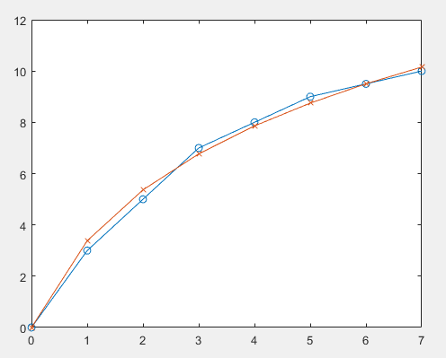
Graf

Slide 3
Kód
t = [0 1 2 3 4 5 6 7];
f = [0 3 5 7 8 9 9.5 10];
b = log(t+1);
c = (f*b') / (b*b');
y(t+1) = c*log(t+1);
plot(t, f, "o-", t, y, "x-");

